Slide 1
如何營造良好的家庭英語學習環境
香港教育學院幼兒教育學系助理教授
黃國成博士

Slide 2
目的
探討家長就幼兒英語學習時所存在的顧慮，以及這些顧慮是否有理據
就如何有效地培養幼兒英語能力提出建議
展示提升幼兒英語能力的親子活動建議

Slide 3
家長的顧慮
第一部分

Slide 4
家長的顧慮﹕幼兒中英夾雜
若幼兒的廣東話較英語好，他們或會混合兩種語言來表達意思，例如以「open gun」表示「開槍」
增加詞匯量有助建立文法基礎
即使幼兒有將語言混合使用，不代表這情況會持續下去
當幼兒學會足夠的詞匯，便不再有語言混合使用的情況

Slide 5
家長的顧慮﹕父母發音不正確
學前階段的幼兒，發音往往受同輩影響多於受家長影響
對英語能力有限的幼兒來說，發音不準跟他們的英語詞匯量有關

Slide 6
如何提升幼兒的英語能力﹕ 時間、人物、目標和策略
第二部分

Slide 7
時間﹕使用英語的機會
若希望幼兒能應付日常英語溝通和對答，幼兒日常需有25%時間使用英語
若希望幼兒能說地道流利的英語，日常使用英語的時間需增加至60%
小總結﹕
家長能每天抽時間跟幼兒以英語溝通十分重要，可大幅提升幼兒接觸英語的機會

Slide 8
人物﹕擁有多位溝通對象
英語溝通對象的數目和接觸英語的時間，能影響幼兒日後運用雙語的能力

Slide 9
目標﹕詞匯的重要性
詞匯量跟文法知識和閱讀能力有密切的關係
學習詞匯的有效方法﹕
聆聽和運用新詞最少12次
情境式學習，例如﹕故事、兒歌或遊戲等
多以英語作深入的討論

Slide 10
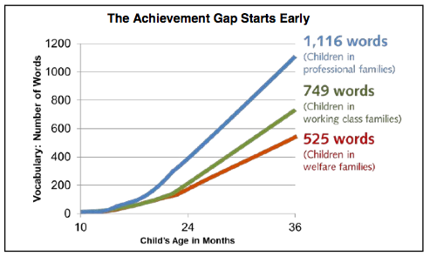
美國：家庭條件和幼兒詞彙發展的關係 (數據來自 Hart & Risley, 1995)
較佳
較遜
三歳

Slide 11
有效的詞彙温習方法
經過四次重溫
所忘記的資料少於10%

Slide 12
策略﹕閱讀圖書
日常生活較少接觸的英語詞匯或會在故事中出現
運用特別的技巧可幫助幼兒學習詞匯，例如﹕討論圖畫、讓幼兒猜測故事情節和討論故事內容等
以往的調查結果﹕家長和家傭很少跟幼兒進行討論

Slide 13
給家長的建議
時間﹕幼兒每日需要有25%時間接觸和使用英語（幼兒上課的時間較短，因此家長在家中可借助有趣的英語教材）
人物﹕幼兒的溝通對象愈多愈好
目標﹕擴充幼兒的詞匯量
策略﹕
讓幼兒從故事書或不同媒體學習新詞
鼓勵幼兒跟成年人以英語進行討論

